Slide 1
14장. 람다식

Slide 2
1절. 람다식이란
2절. 람다식 기본 문법
3절. 타겟 타입과 함수적 인터페이스
4절. 외부 로컬 변수 접근
5절. 기본적으로 제공되는 함수적 인터페이스
6절. 메소드 참조

Slide 3

1절. 람다식이란
자바 8부터 함수적 프로그래밍 위해 람다식 지원
람다식(Lambda Expressions)을 언어 차원에서 제공
람다 계산법에서 사용된 식을 프로그래밍 언어에 접목
익명 함수(anonymous function)을 생성하기 위한 식
자바에서 람다식을 수용한 이유
코드가 매우 간결해진다.
컬렉션 요소(대용량 데이터)를 필터링 또는 매핑해 쉽게 집계
자바는 람다식을 함수적 인터페이스의 익명 구현 객체로 취급
어떤 인터페이스를 구현할지는 대입되는 인터페이스에 달려있음

Slide 4


2절. 람다식 기본 문법
함수적 스타일의 람다식 작성법
매개 타입은 런타임시에 대입값 따라 자동 인식 → 생략 가능
하나의 매개변수만 있을 경우에는 괄호( ) 생략 가능
하나의 실행문만 있다면 중괄호 { } 생략 가능
매개변수 없다면 괄호 ( ) 생략 불가
리턴값이 있는 경우, return 문 사용
중괄호 { }에 return 문만 있을 경우, 중괄호 생략 가능

Slide 5

3절. 타겟 타입과 함수적 인터페이스
타겟 타입(target type)
람다식이 대입되는 인터페이스
익명 구현 객체를 만들 때 사용할 인터페이스
함수적 인터페이스(functional interface)
하나의 추상 메소드만 선언된 인터페이스가 타겟 타입
@FunctionalInterface 어노테이션
하나의 추상 메소드만을 가지는지 컴파일러가 체크
두 개 이상의 추상 메소드가 선언되어 있으면 컴파일 오류 발생

Slide 6
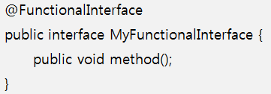


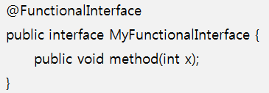

3절. 타겟 타입과 함수적 인터페이스
매개변수와 리턴값이 없는 람다식
Method()가 매개 변수를 가지지 않는 경우
매개변수가 있는 람다식

Slide 7
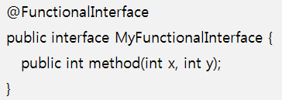

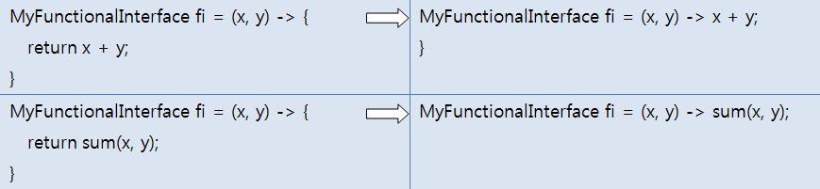
3절. 타겟 타입과 함수적 인터페이스
리턴값이 있는 람다식

Slide 8
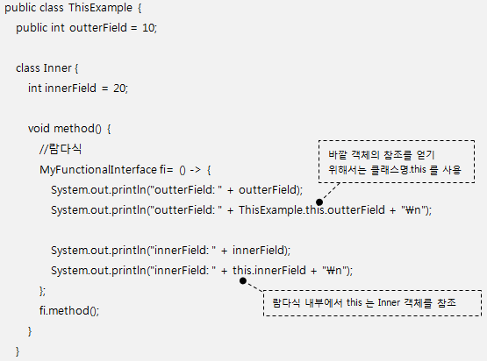
4절. 클래스 멤버와 로컬 변수 사용
클래스의 멤버 사용
람다식 실행 블록에는 클래스의 멤버인 필드와 메소드 제약 없이 사용
람다식 실행 블록 내에서 this는 람다식을 실행한 객체의 참조
주의해서 사용해야 할 필요성 가짐

Slide 9
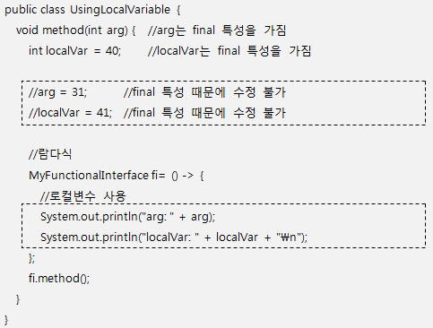
4절. 클래스 멤버와 로컬 변수 사용
로컬 변수의 사용
람다식은 함수적 인터페이스의 익명 구현 객체 생성
람다식에서 사용하는 외부 로컬 변수는 final 특성

Slide 10
5절. 표준 API의 함수적 인터페이스
자바 8부터 표준 API로 제공되는 함수적 인터페이스
java.util.function 패키지에 포함
매개타입으로 사용되어 람다식을 매개값으로 대입할 수 있도록
한 개의 추상 메소드를 가지는 인터페이스들은 모두 람다식 사용 가능
인터페이스에 선언된 추상 메소드의 매개값과 리턴 유무 따라 구분

Slide 11
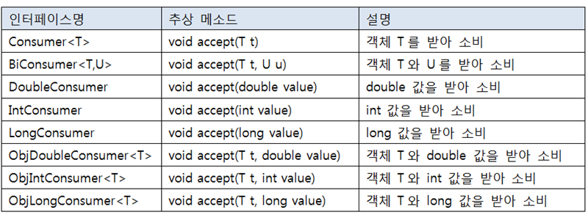
5절. 표준 API의 함수적 인터페이스
Consumer 함수적 인터페이스 (p.690~691)
매개값만 있고 리턴값이 없는 추상 메소드 가짐
매개 변수의 타입과 수에 따라 분류
매개값
Consumer

Slide 12
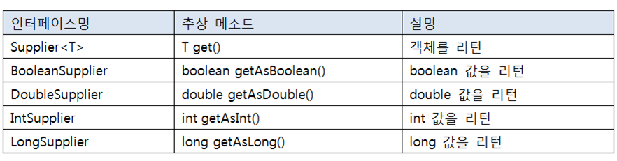
5절. 표준 API의 함수적 인터페이스
Supplier 함수적 인터페이스 (p.692~693)
매개값은 없고 리턴값만 있는 추상 메소드 가짐
리턴 타입 따라 분류
Supplier
리턴값

Slide 13
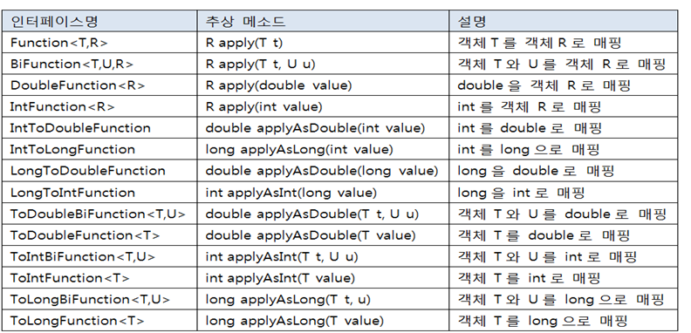
5절. 표준 API의 함수적 인터페이스
Function 함수적 인터페이스 (p.693~697)
매개값과 리턴값이 모두 있는 추상 메소드 가짐
주로 매개값을 리턴값으로 매핑(타입 변환)할 경우 사용
매개 변수 타입과 리턴 타입 따라 분류
매개값
Function
리턴값

Slide 14
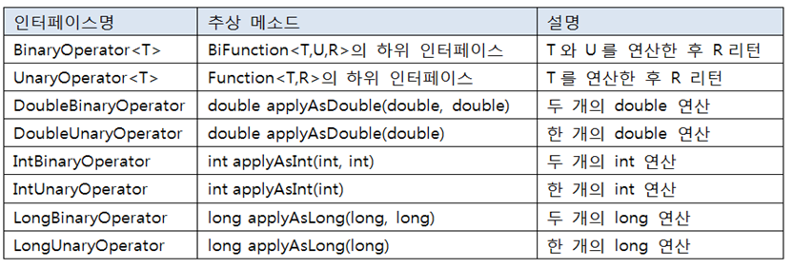
5절. 표준 API의 함수적 인터페이스
Operator 함수적 인터페이스 (p.697~699)
매개값과 리턴값이 모두 있는 추상 메소드 가짐
주로 매개값을 연산하고 그 결과를 리턴할 경우에 사용
매개 변수의 타입과 수에 따라 분류
매개값
Operator
리턴값

Slide 15
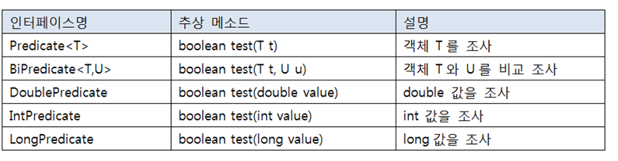
5절. 표준 API의 함수적 인터페이스
Predicate 함수적 인터페이스 (p.699~702)
매개값 조사해 true 또는 false를 리턴할 때 사용
매개변수 타입과 수에 따라 분류
매개값
Predicate
boolean

Slide 16
5절. 표준 API의 함수적 인터페이스
andThen()과 compose() 디폴트 메소드
함수적 인터페이스가 가지고 있는 디폴트 메소드
두 개의 함수적 인터페이스를 순차적으로 연결해 실행
첫 번째 리턴값을 두 번째 매개값으로 제공해 최종 결과값 리턴
andThen()과 compose()의 차이점
어떤 함수적 인터페이스부터 처리하느냐

Slide 17

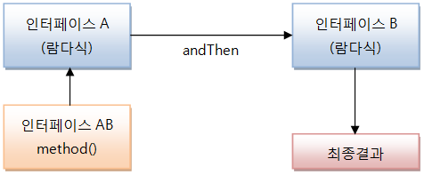
5절. 표준 API의 함수적 인터페이스
andThen() 디폴트 메소드

Slide 18

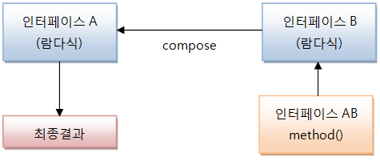
5절. 표준 API의 함수적 인터페이스
compose() 디폴트 메소드

Slide 19
5절. 표준 API의 함수적 인터페이스
Consumer의 순차적 연결 (p.704~705)
처리 결과 리턴하지 않음
andThen()과 compose() 디폴트 메소드의 경우
함수적 인터페이스의 호출 순서만 정할 것
Operator 와 Function 함수 인터페이스의 순차적 연결
먼저 실행한 함수적 인터페이스의 결과를 다음 함수적 인터페이스의 매개값으로 넘겨주고, 최종 처리결과 리턴 (p.705~707)

Slide 20
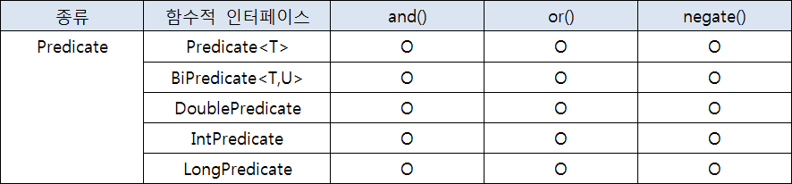
5절. 표준 API의 함수적 인터페이스
and(), or(), negate() 디폴트 메소드
Predicate 함수적 인터페이스의 디폴트 메소드
and() - &&와 대응
두 Predicate가 모두 true를 리턴 → 최종적으로 true 리턴
or() - || 와 대응
두 Predicate 중 하나만 true를 리턴 → 최종적으로 true 리턴
negate() - ! 와 대응
Predicate의 결과가 true이면 false, false이면 true 리턴

Slide 21
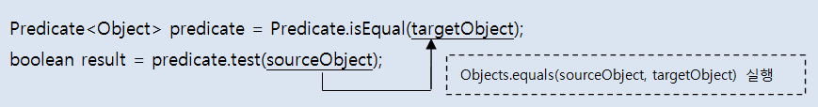
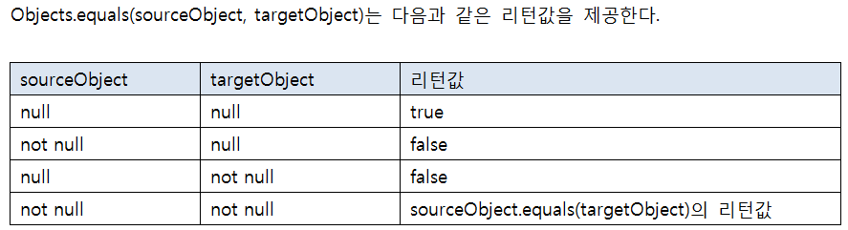
5절. 표준 API의 함수적 인터페이스
isEqual() 정적 메소드
Predicate<T>의 정적 메소드

Slide 22
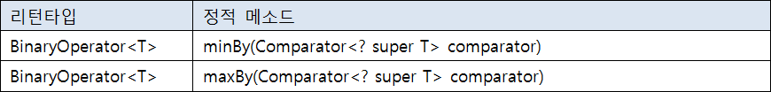
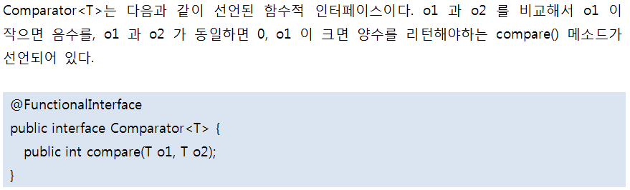
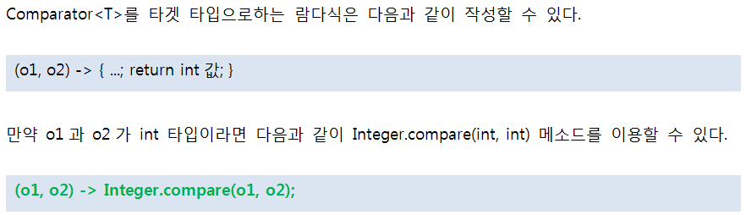
5절. 표준 API의 함수적 인터페이스
minBy(), maxBy() 정적 메소드
BinaryOperator<T> 함수적 인터페이스의 정적 메소드
Comparator를 이용해 최대 T와 최소 T를 얻는 BinaryOperator<T> 리턴

Slide 23
6절. 메소드 참조(Method references)
메소드 참조(Method references)
메소드 참조해 매개변수의 정보 및 리턴 타입 알아냄
람다식에서 불필요한 매개변수를 제거하는 것이 목적
종종 람다식은 기존 메소드를 단순하게 호출만 하는 경우로 존재
메소드 참조도 인터페이스의 익명 구현 객체로 생성
타겟 타입에서 추상 메소드의 매개변수 및 리턴 타입 따라 메소드 참조도 달라짐
Ex) IntBinayOperator 인터페이스
두 개의 int 매개값을 받아 int 값 리턴
동일한 매개값과 리턴 타입 갖는 Math 클래스의 max() 참조

Slide 24






6절. 메소드 참조(Method references)
정적 메소드와 인스턴스 메소드 참조
정적 메소드 참조
인스턴스 메소드 참조
매개변수의 메소드 참조
생성자 참조

